Slide 1
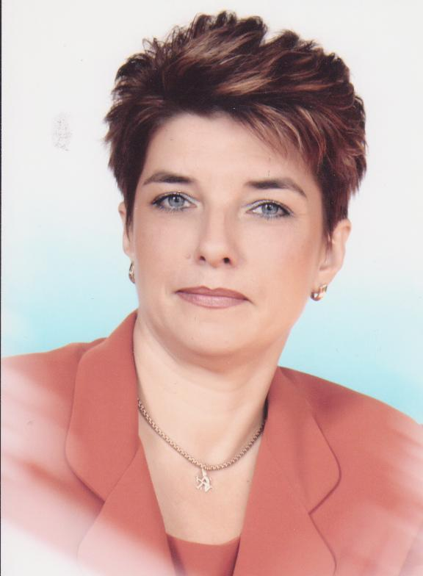
Знакомьтесь – это я!
МЕСИТОВА
ЛАРИСА ВИКТОРОВНА,
учитель начальных классов
высшей квалификационной категории
МБОУ «Средняя
общеобразовательная школа №68»

Slide 2
Общие сведения
Образование – высшее
Стаж работы учителем – 25 лет
Категория – высшая

Slide 3
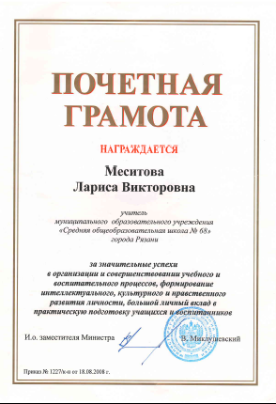
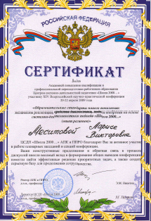
Мои достижения
Почетная грамота Министерства образования
и науки РФ за значительные успехи в организации
и совершенствовании УВП (2008г.)
Диплом III степени
Всероссийского конкурса «Современный урок»
(2007г.)
Сертификат участника XIV Всероссийской
научно-практической конференции «Школа 2000…»
(2010г.)

Slide 4
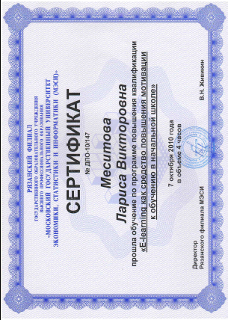
Сертификат прохождения программы
повышения квалификации
«E-learning как средство повышения
мотивации к обучению в начальной школе»
(2010г.)
Сертификат участника
образовательного
муниципального форума
«Заявка на успех»
(2007г.)
Знак «Почетный работник общего образования РФ»
(2010г.)

Slide 5
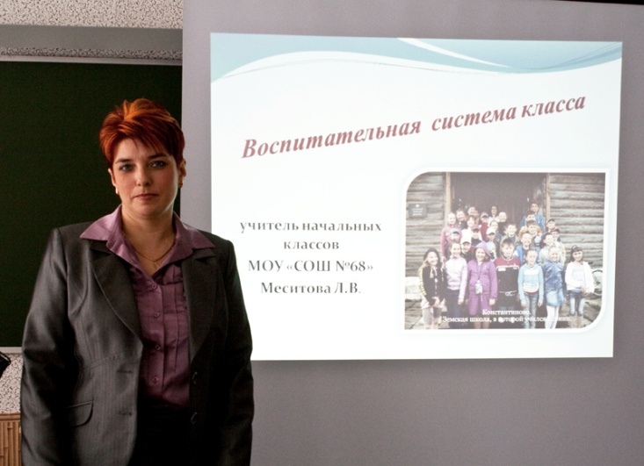
Участие в городском семинаре заместителей директоров школ
по воспитательной работе
«Создание воспитательной системы класса» (февраль 2010г.);
Участие в образовательном форуме с выступлением «Формирование у учащихся орфографической зоркости в первом классе (Азбука Н.М. Бетеньковой)» (2007г.)

Slide 6
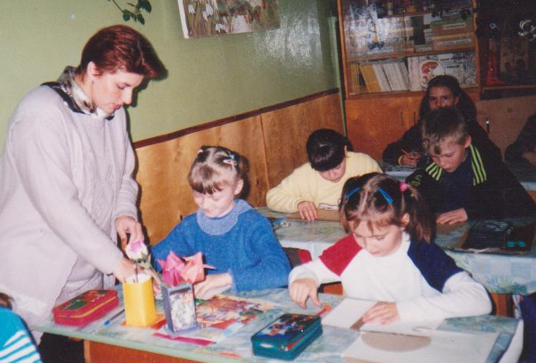
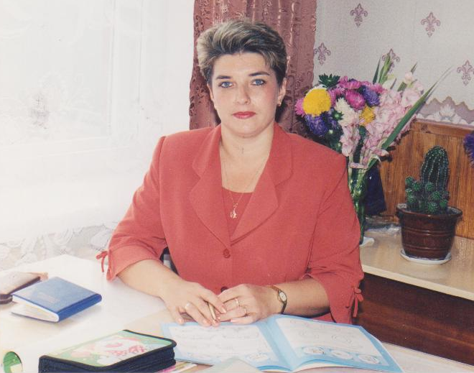
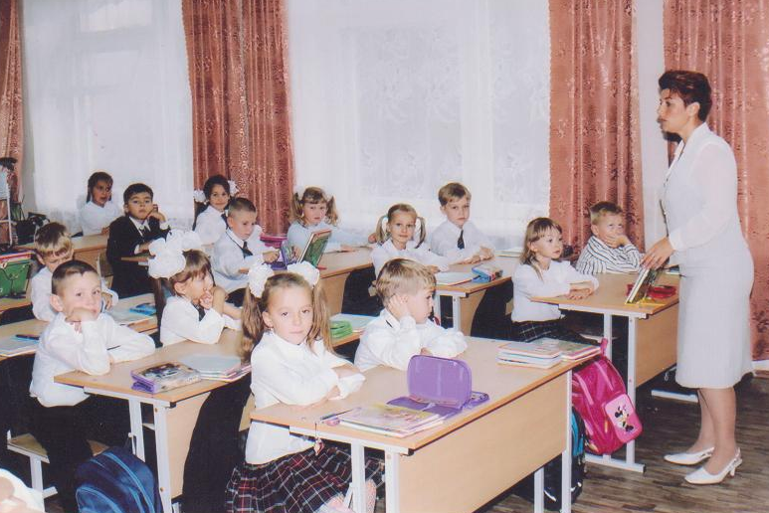
Когда-то все только начинается…
Первые уроки
1 сентября
Классные часы

Slide 7
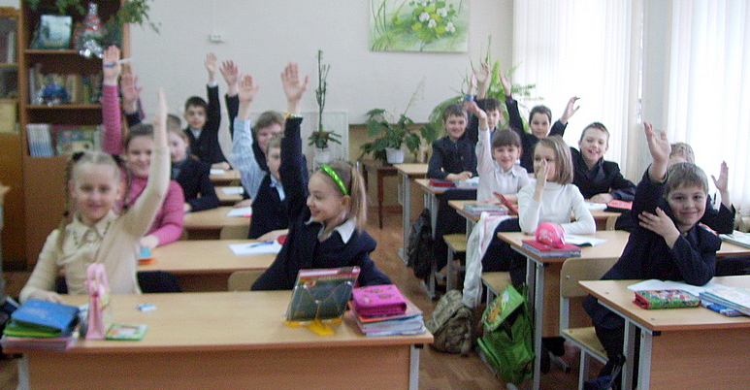
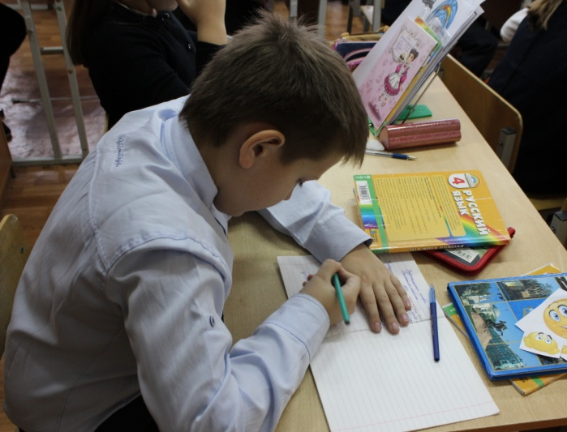
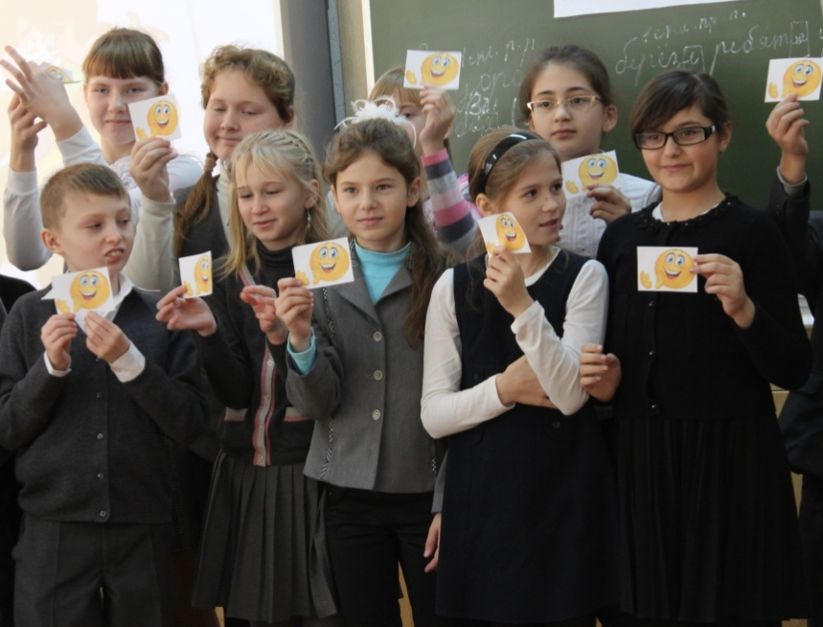
Со временем меняется…

Slide 8
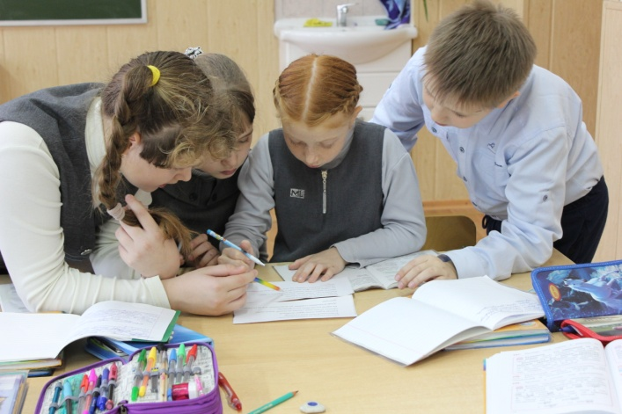
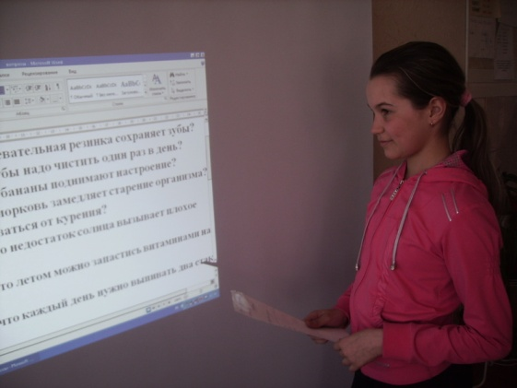
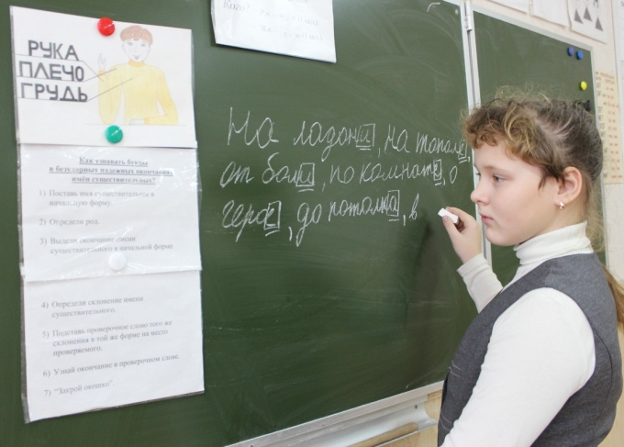
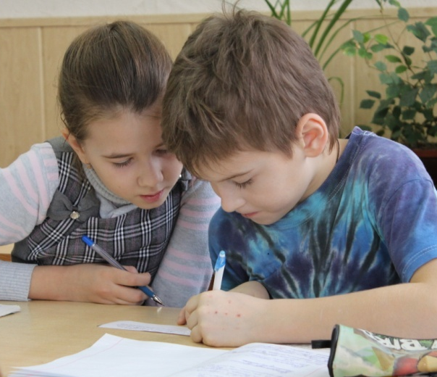
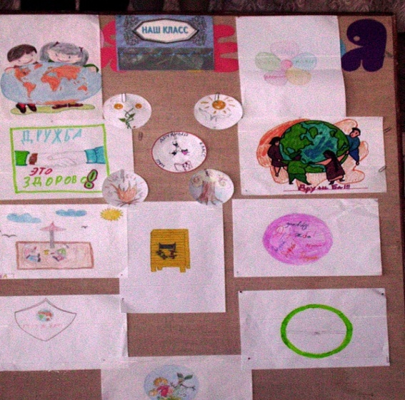
Приходит с опытом
групповая
самостоятельная
по алгоритму
творческая
индивидуальная
парная
Формы работы

Slide 9
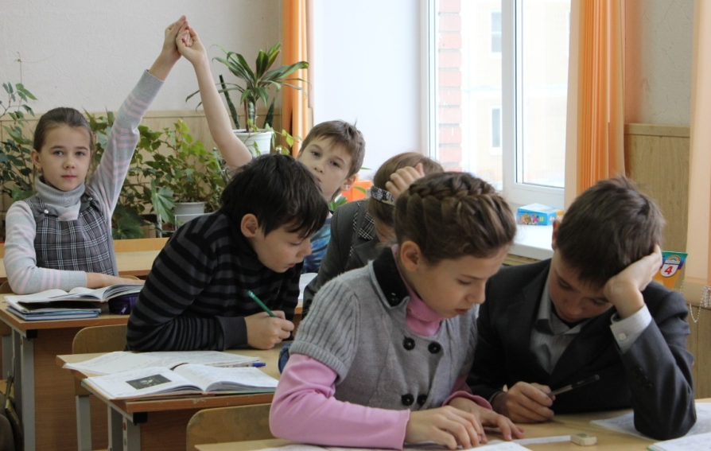
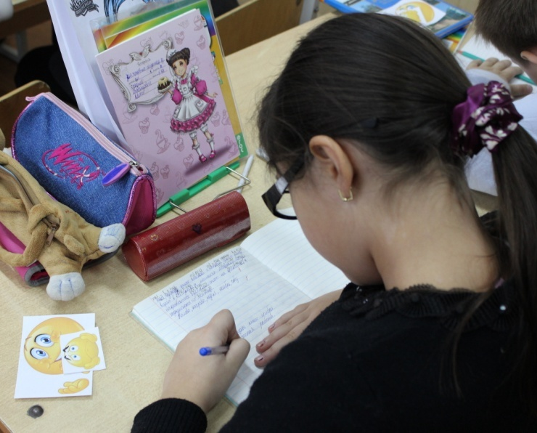
Обратная связь на уроках
«Хочу добавить!»
«Мы готовы!»
Рефлексия

Slide 10
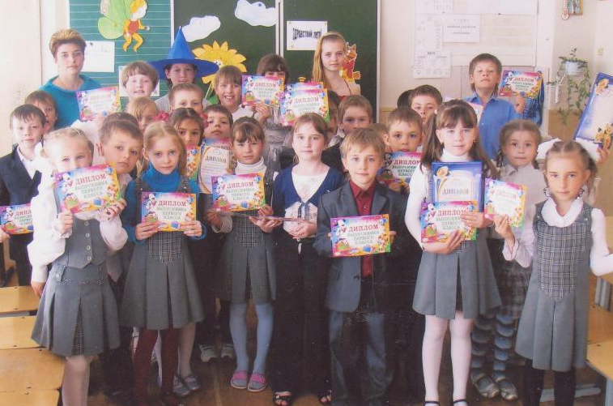
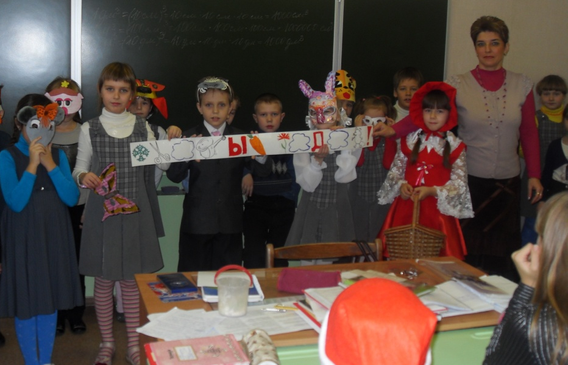
Я- классный руководитель
КТД «Новогоднее волшебство»
«Праздник
Букваря!»
Классный час
«Страна добра»

Slide 11
Схема классного
самоуправления
Командир класса
Заместитель
Спортивное звено
Трудовое звено
Редколлегия

Slide 12
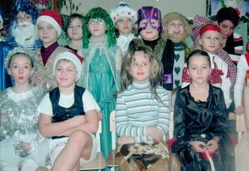
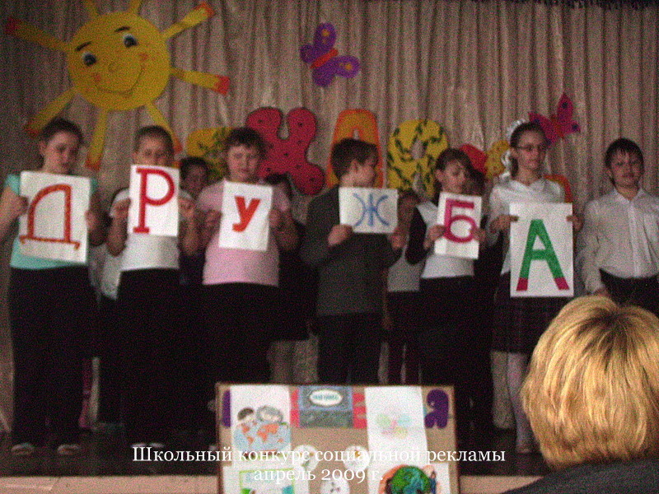
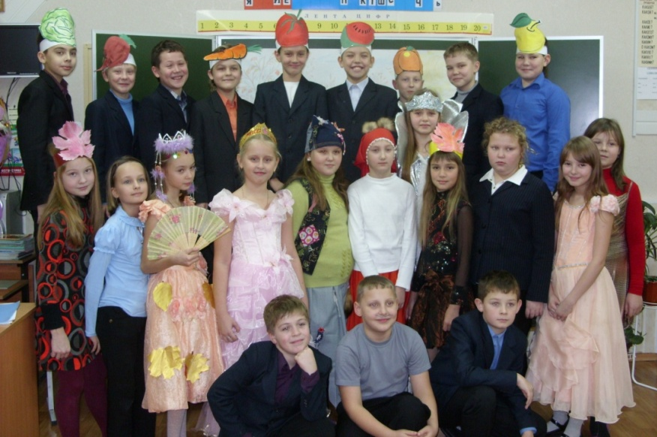
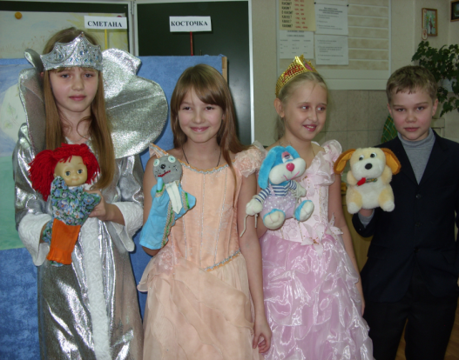
КТД «Новогодние приключения Олеси и Никиты»
Конкурс социальной рекламы
Спектакль «В гостях у сказки»

Slide 13
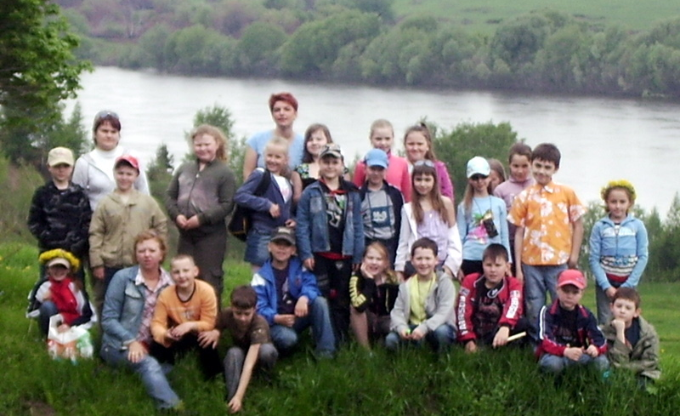
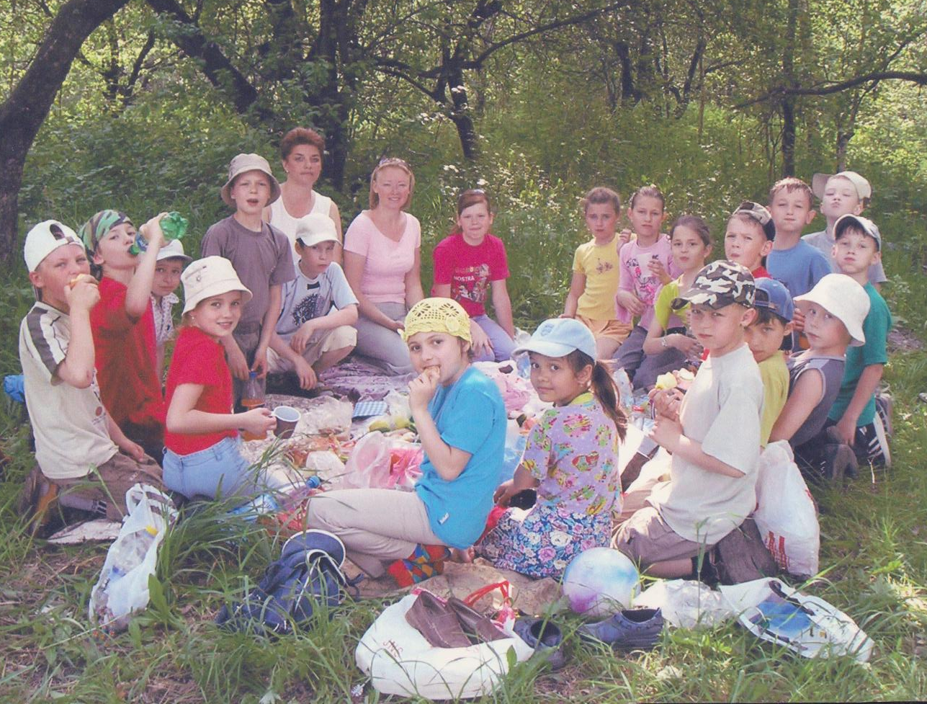
Экскурсия
в с.Константиново
«Есенинские дали»
Поход
«Природа родного края»

Slide 14
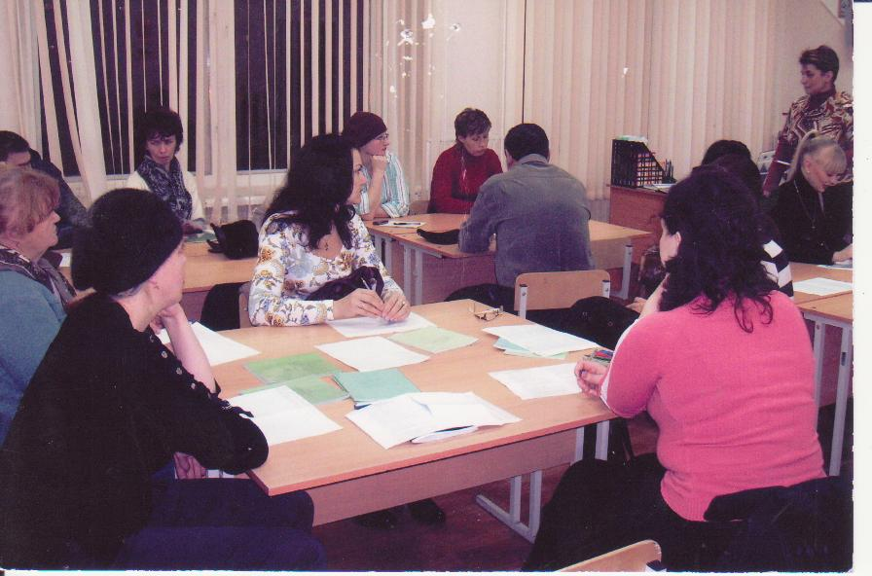
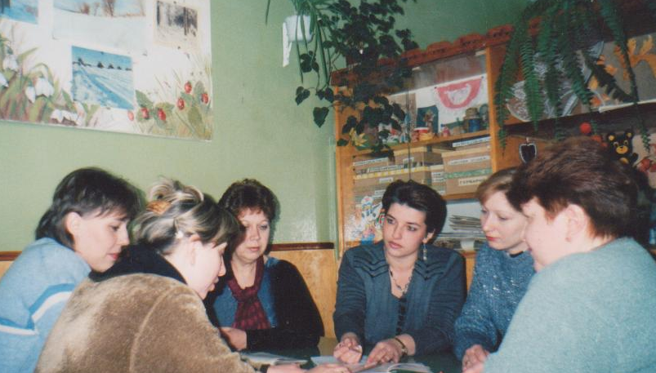
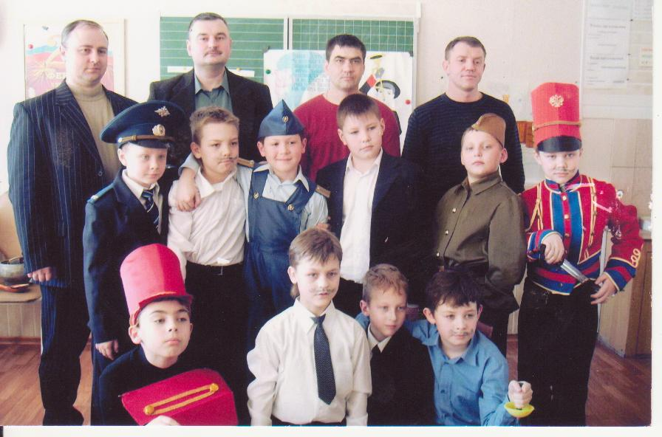
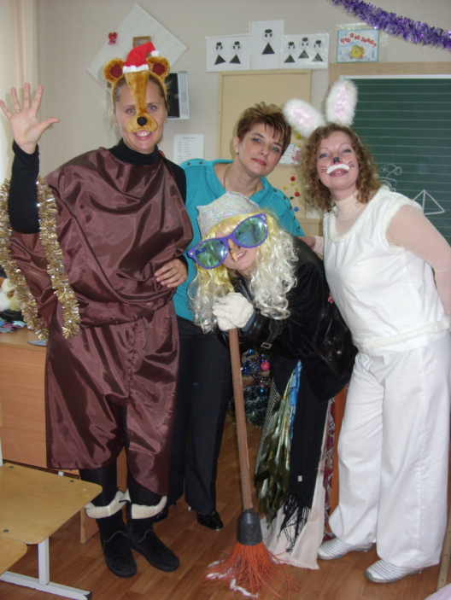
Родители- мои помощники
Круглые столы
Дискуссионные клубы
Совместные
спектакли
с детьми

Slide 15
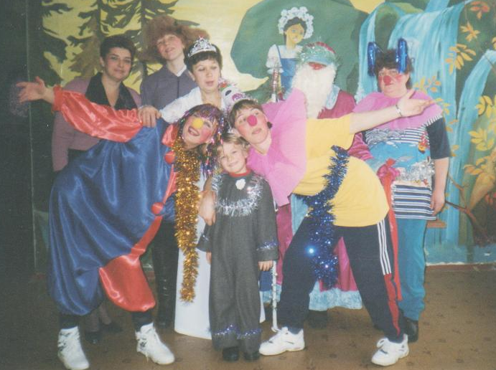
И так изо дня в день, из года в год - вот уже 25 лет.

